Slide 1
Biodiversiteit
Koos Biesmeijer
wetenschappeijk directeur Naturalis

Slide 2
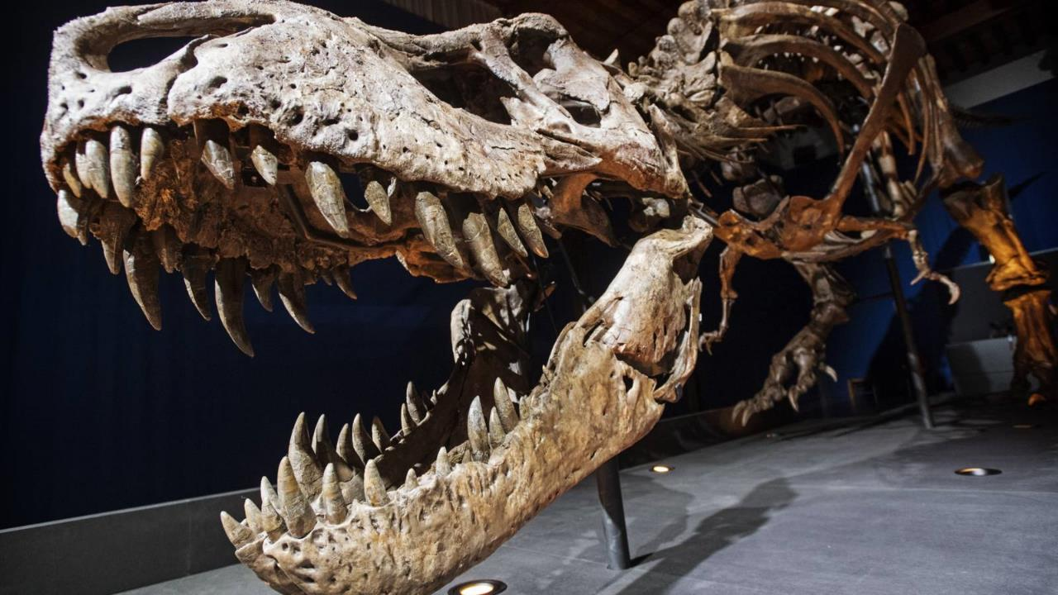
Biodiversiteit

Slide 3
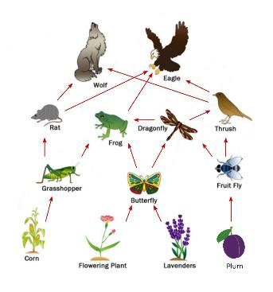
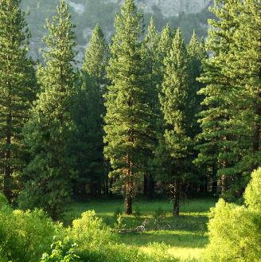
Soorte
Biodiversiteit: genen-soorten-netwerken-ecosystemen
Plums
Notes:
We need to understand life on our planet. We need to know which species exist. We need to know how they interact. And we need to know what their functions are in the different ecosystems.

Slide 4
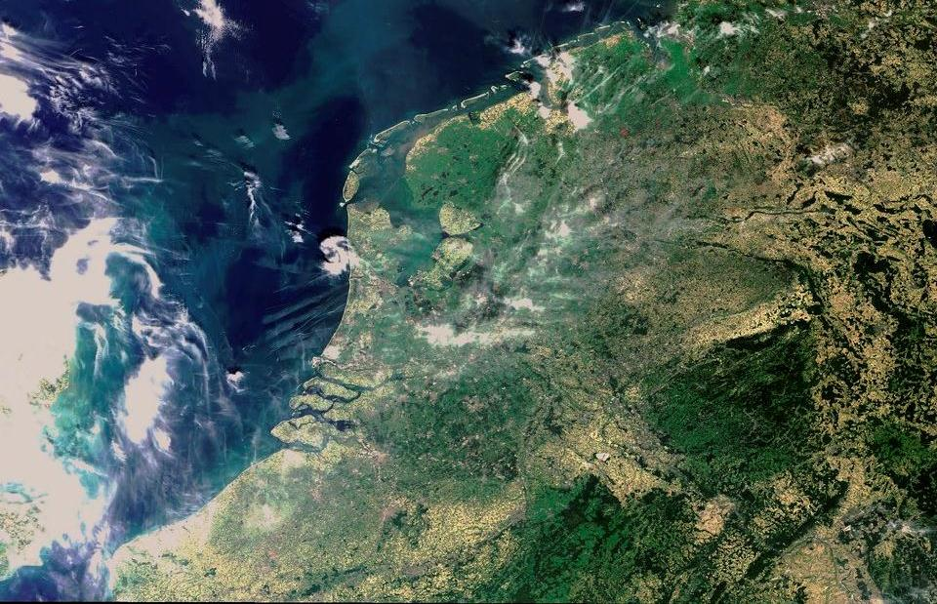
Hoeveel soorten hebben we in Nederland ?
A 13000
B 43000
C 63000
D 83000

Slide 5
Hoeveel soorten hebben we in Nederland ?
A 13000
B 43000
C 63000
D 83000

Slide 6
NL = 43,000 soorten

Slide 7
NL = 43,000 soorten
53%
INSECTEN, SPINNEN,…..

Slide 8
NL = 43,000 soorten
53%
INSECTEN, SPINNEN,…..
23%
SCHIMMELS

Slide 9
NL = 43,000 soorten
53%
INSECTEN, SPINNEN,…..
23%
SCHIMMELS
9% OVERIGE ongewervelde DIEREN
(weekdieren, schelpen,…)

Slide 10
NL = 43,000 soorten
53%
INSECTEN, SPINNEN,…..
23%
SCHIMMELS
9% OVERIGE ongewervelde DIEREN
(weekdieren, schelpen,…)
8% ALGEN & WIEREN

Slide 11
NL = 43,000 soorten
53%
INSECTEN, SPINNEN,…..
23%
SCHIMMELS
9% OVERIGE ongewervelde DIEREN
(weekdieren, schelpen,…)
8% ALGEN & WIEREN
5% ‘PLANTEN’

Slide 12
NL = 43,000 soorten
53%
INSECTEN, SPINNEN,…..
23%
SCHIMMELS
9% OVERIGE ongewervelde DIEREN
(weekdieren, schelpen,…)
8% ALGEN & WIEREN
5% ‘PLANTEN’
3% REST
(slijmzwammen, forams)

Slide 13
NL = 43,000 soorten
53%
INSECTEN, SPINNEN,…..
23%
SCHIMMELS
9% OVERIGE ongewervelde DIEREN
(weekdieren, schelpen,…)
8% ALGEN & WIEREN
5% ‘PLANTEN’
1% GEWERVELDEN
(vogels, zoogdieren, vissen, reptielen, amfibieën)
3% REST
(slijmzwammen, forams)

Slide 14
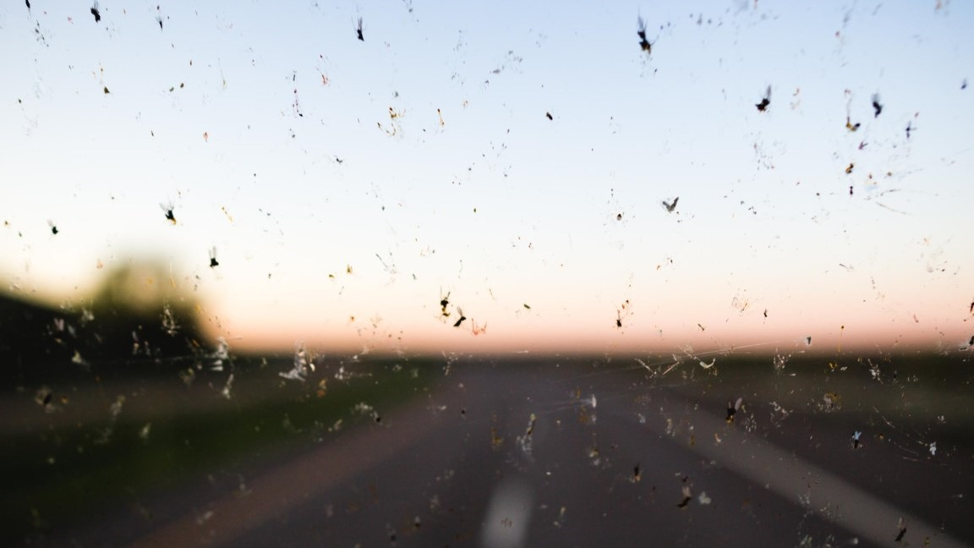
NL: kampioen biodiversiteitverlies !
75% minder kilo’s insecten

Slide 15
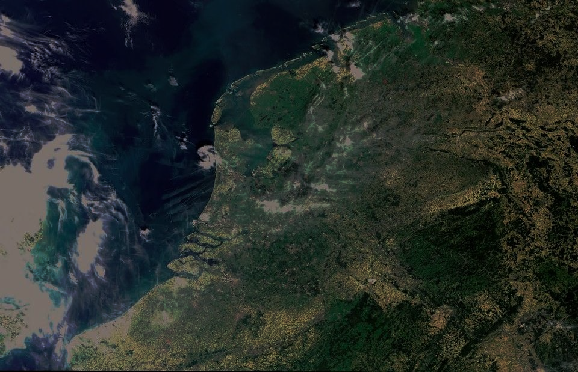
NL: kampioen biodiversiteitverlies !
- Minder natuur dan in meeste landen
Langste ‘rode lijsten’ bedreigde soorten
80% water matig tot slechte kwaliteit
We halen <40% van de natuurdoelen
We voldoen niet aan de wet (EU en NL)

Slide 17
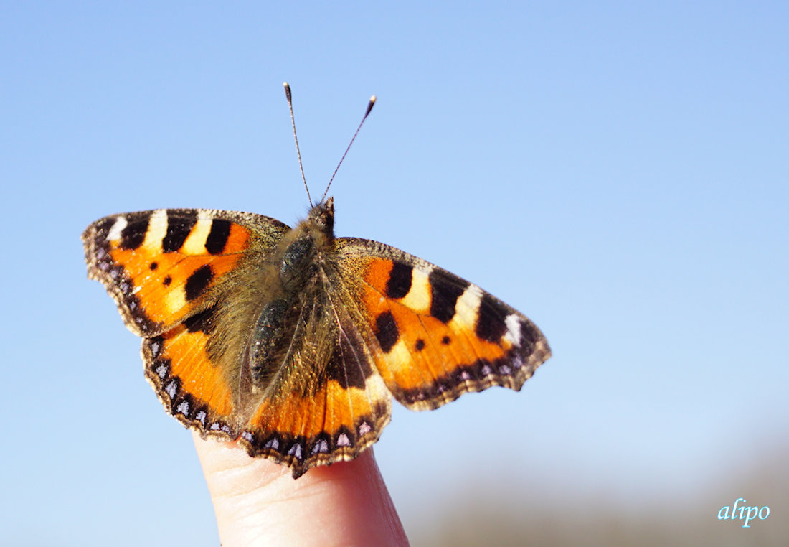
84% vlinders verdwenen

Slide 18
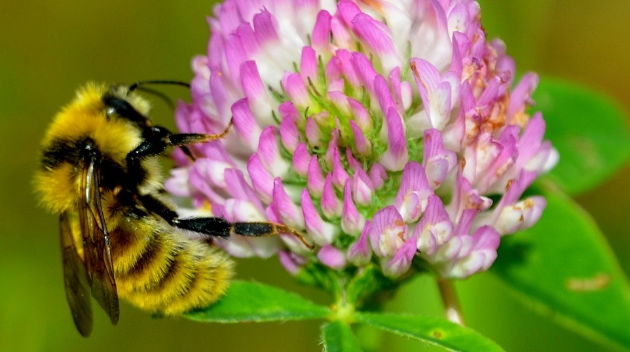
1984 Staphorst

Slide 19
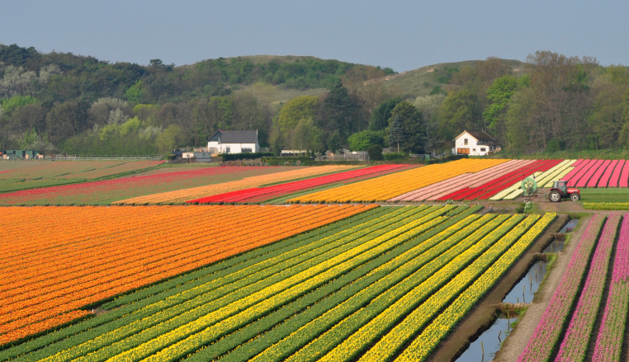
Oorzaken biodiversiteitsverlies
liggen buiten de natuur
Landbouw (intensiviteit, stikstof, chemie, waterpeil)
Woningbouw/mobiliteit/industrie (ruimtebeslag)
Ruimtelijke ordening (versnippering, verrommeling)
Klimaatverandering (verdroging, overstroming, >ºC)

Slide 20
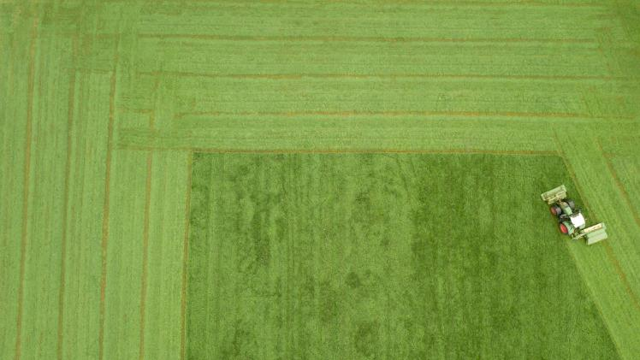
grasfalt

Slide 21
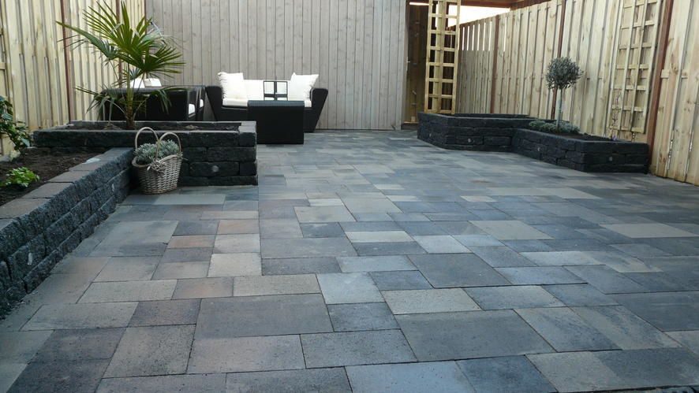
tegelparadijs

Slide 22
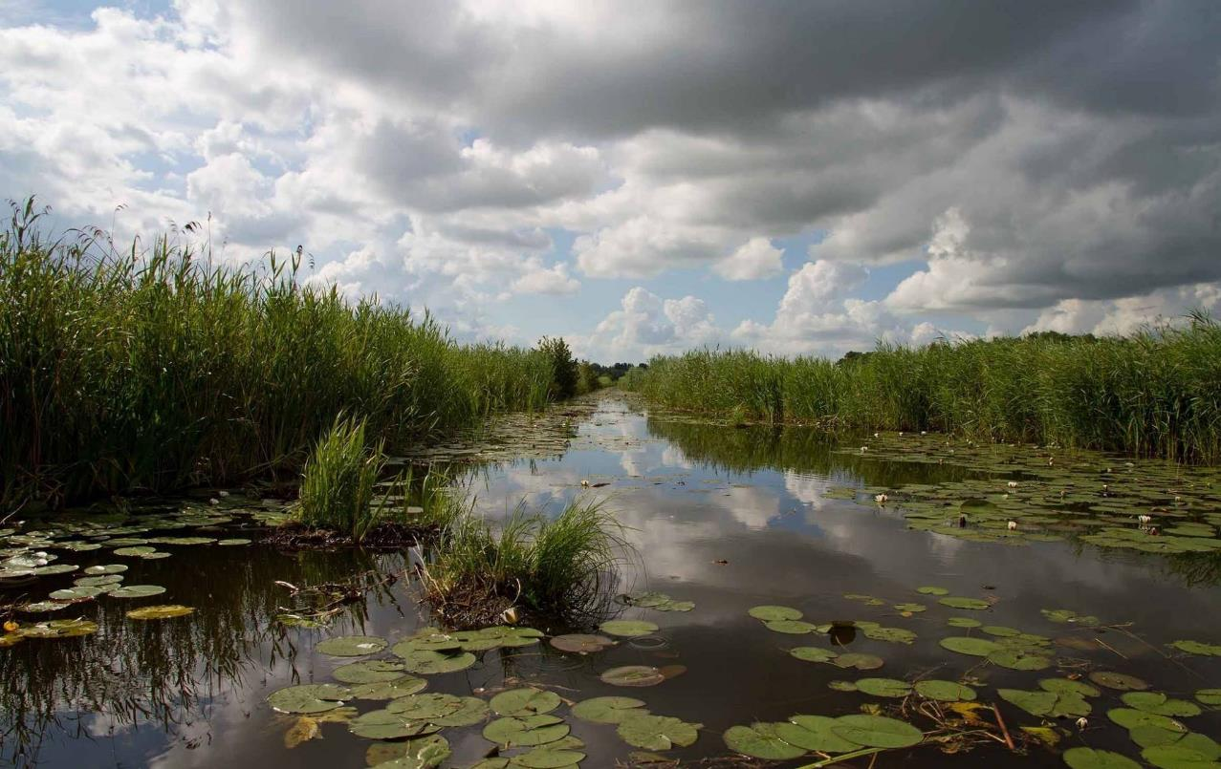
Systeemprobleem

Slide 23
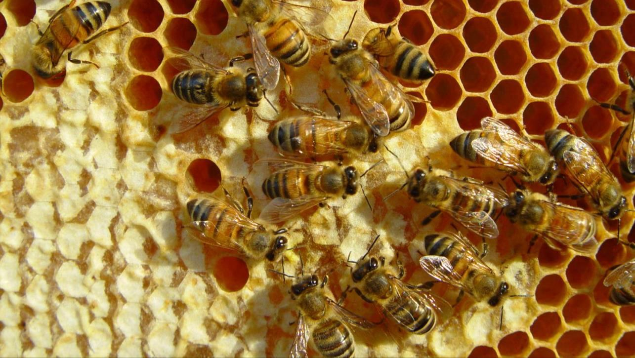
SAMENWERKEN

Slide 24
www.samenvoorbiodiversiteit.nl

Slide 26
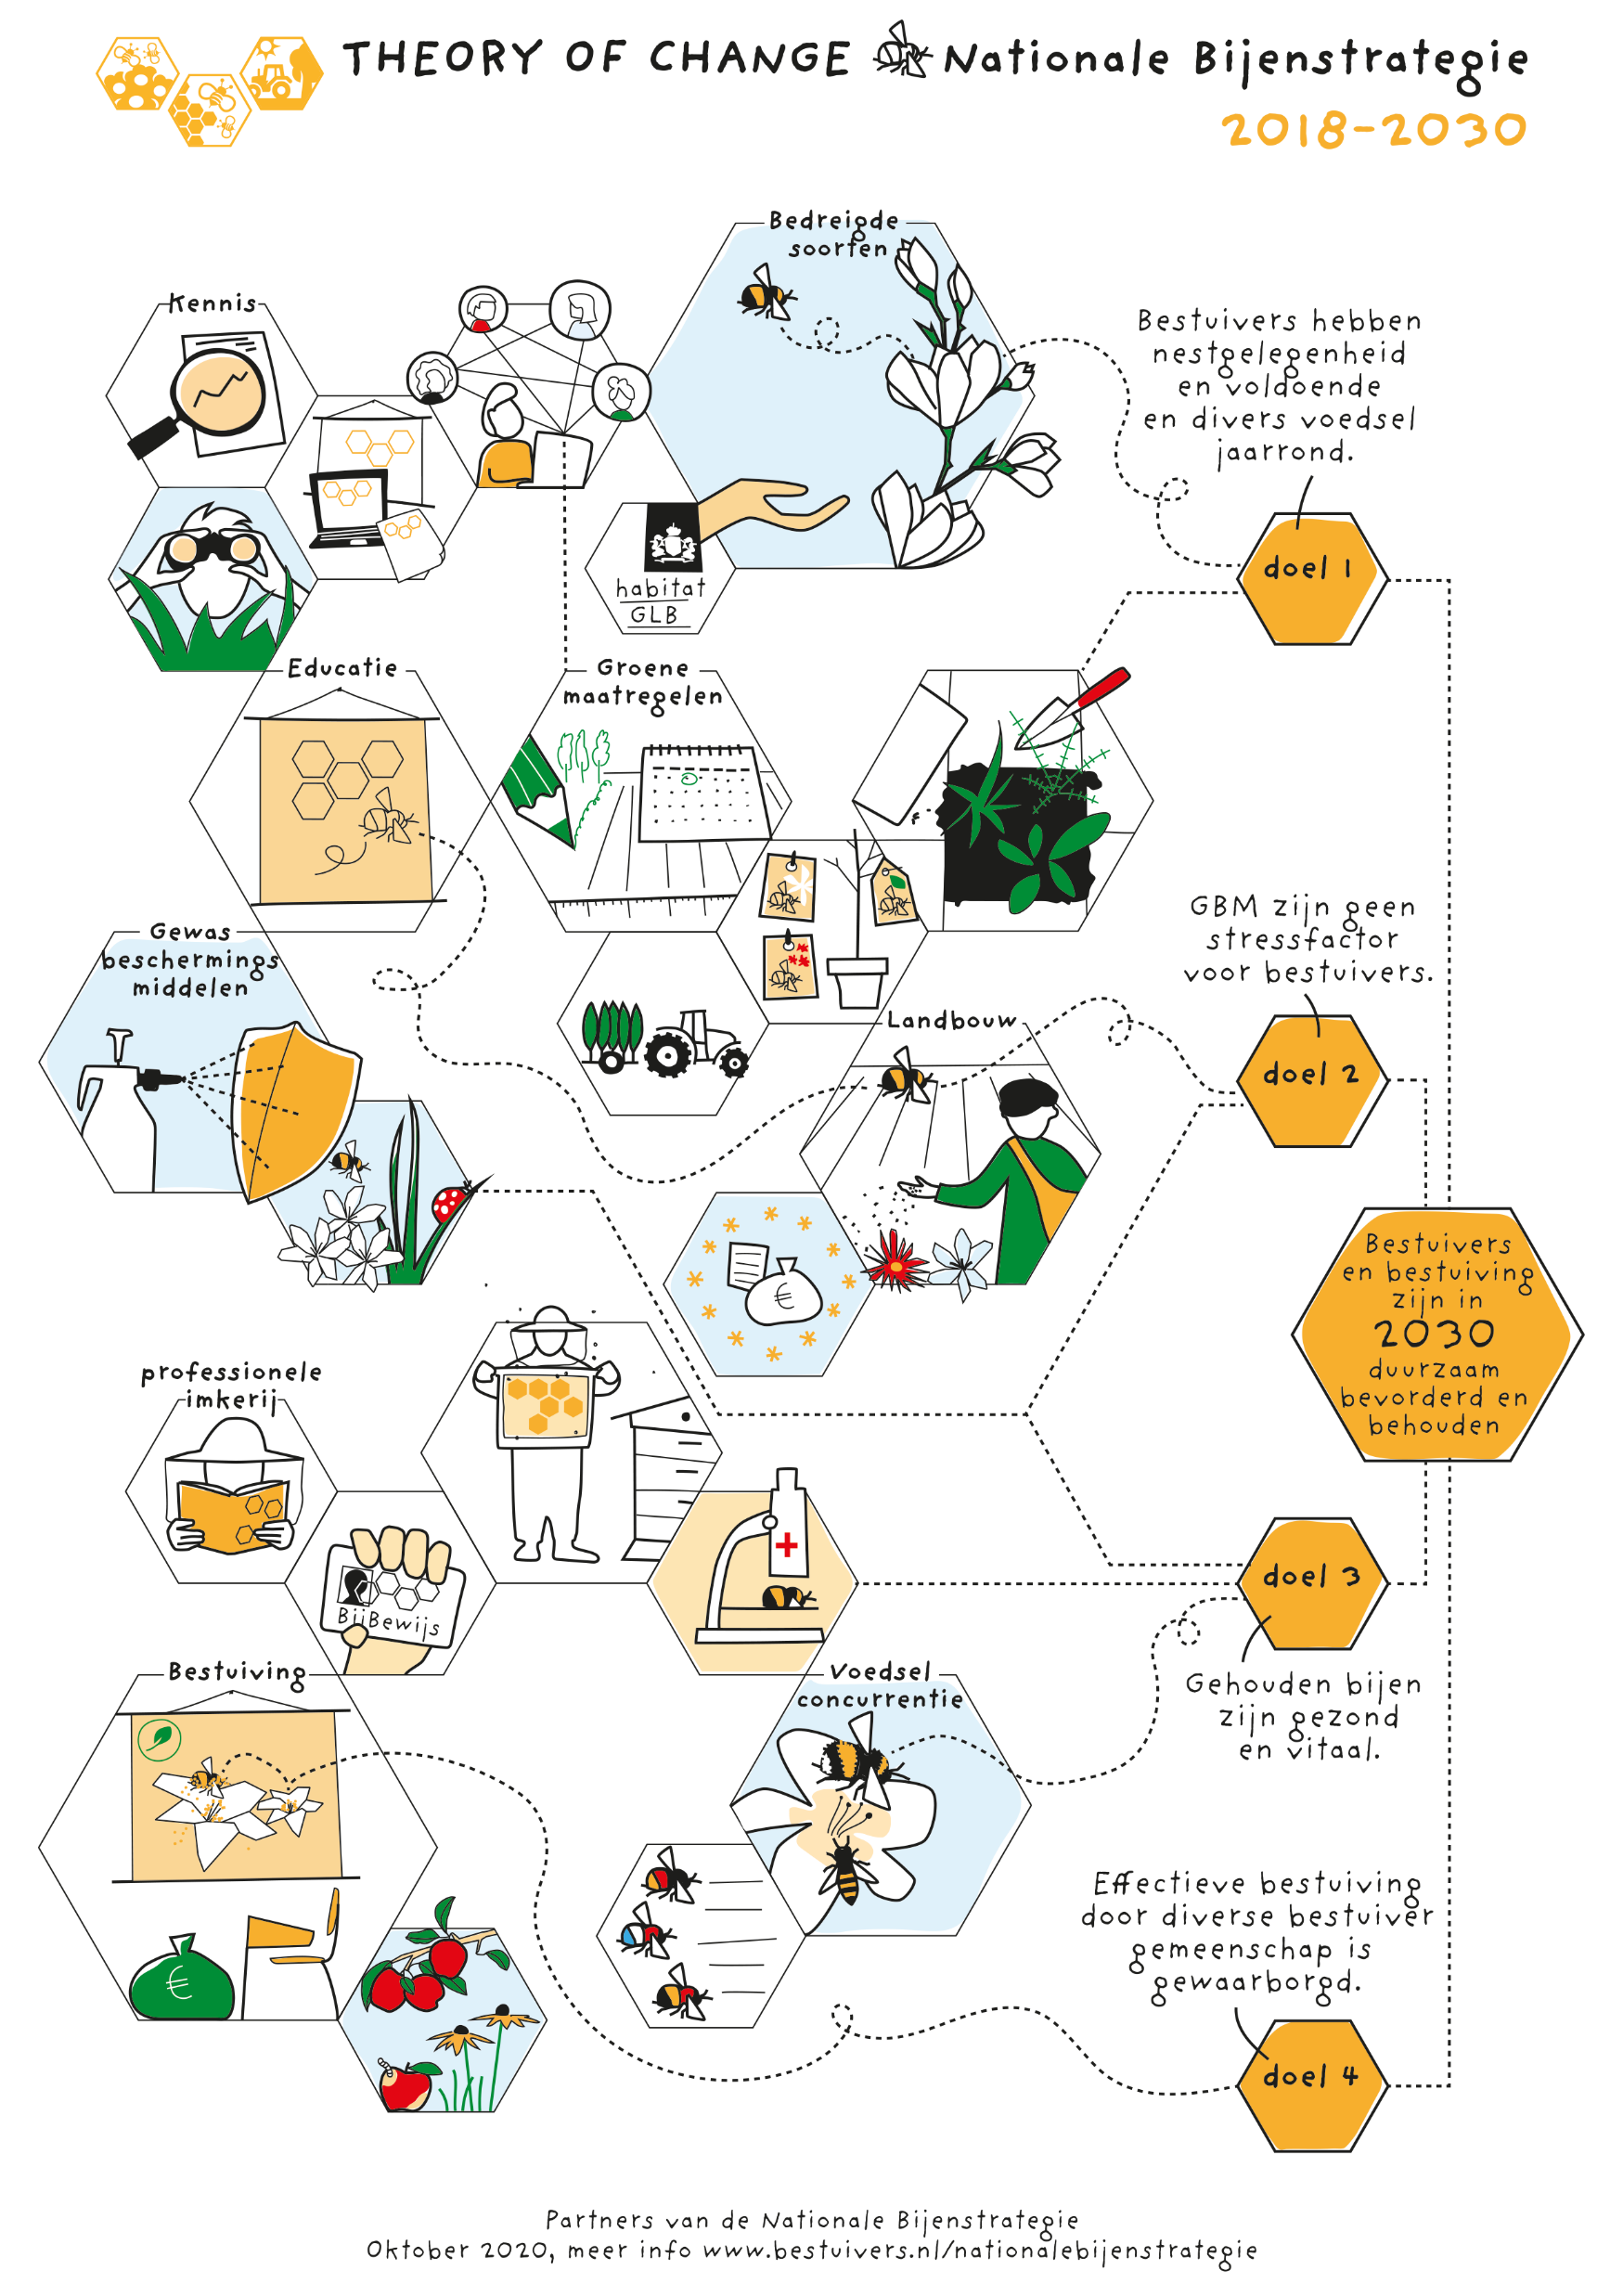
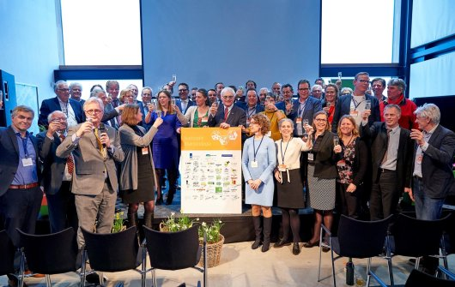
Alle info op: www.bestuivers.nl

Slide 27
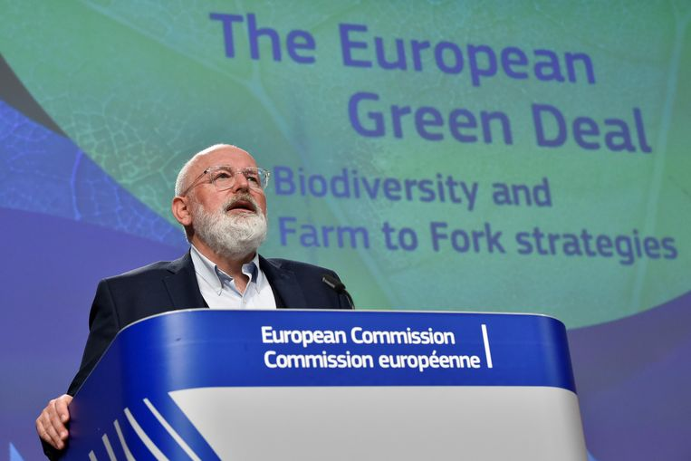

Slide 28
Zijn er nog vragen ?

